Slide 1
基于大规模共享单车数据的交通流量可视化系统
杨闯
空间信息科学中心，东京大学
2021/09/20

Slide 2
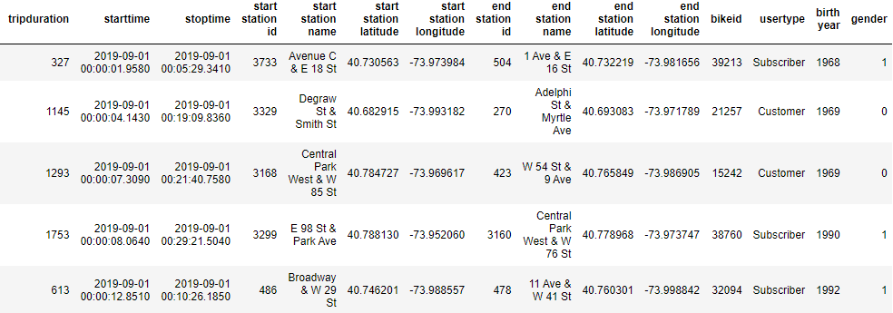
数据预处理
数据源：
纽约共享单车数据 https://s3.amazonaws.com/tripdata/index.html
数据范围： 2013~现在
注意: 这个是有桩的，有固定的停靠站

Slide 3
数据预处理
了解数据:
什么是GPS 数据 -> （经度，纬度）= GPS 坐标
什么是OD 数据 -> [Origin起点坐标, Destination 终点坐标]
数据的稀疏性问题 -> 时空稀疏性
2444900/30/24/1000 => 平均 3.4 个订单 每个车站 每小时

Slide 4
数据预处理
预处理数据
将原始的数据转化成流量数据
每个站点T级别的 Inflow/Outflow/Throughput
输出格式1： T*N*C
T：时间片的数目，以9月为例，就是 24*30 个
N：站点的数目，这里等于纽约总的自行车站点= 720的数目
C：Channel 的数目，这里等于 2
输出格式2：关系数据库存储 [下一阶段的Task]
关系表的设计
Task：
201901~202112 每月存成一个文件，例如：”年月_data.npy” -> 202109.npy 形状: 720*N*2
Github 仓库，存储 数据预处理函数：要求用户可自定义时间粒度（e.g., 30mins，1h)
先得到2019 年3个月（201901，02，03）的结果，时间粒度1h，给我check
再用2019年3个月的结果大致探索数据稀疏性，时间粒度1h，给我check

Slide 5
Timeline
5周(1-5)
三人都借此机会摸一下数据
国庆节前完成3个月的数据预处理
7周(6-12)
后台一人，前端两人
4周(13-16)
待定
数据库设计
数据预处理
Case Study
可视化设计
技术栈：Python
主要用到的相关Python库
Pandas
Numpy
基础python 操作
技术栈：MySQL + JavaScript + 前后端框架
主要用到的相关JS库
Reacts
Recharts
Deck.gl
Case1. Covid 前后的共享单车使用行为变化
Case2：潮汐现象可视化
Github

Slide 6
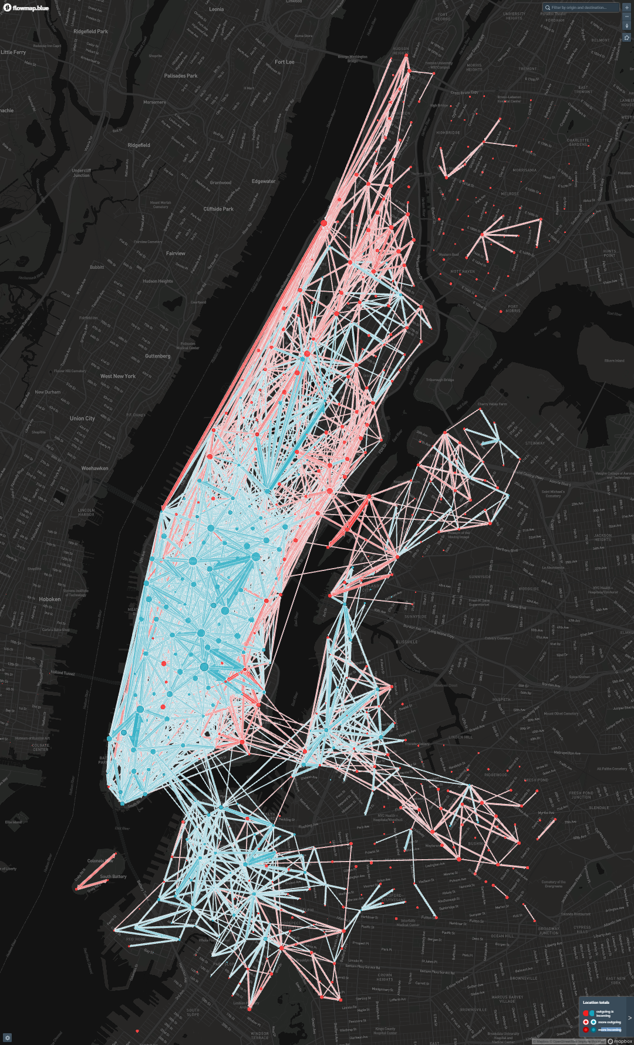
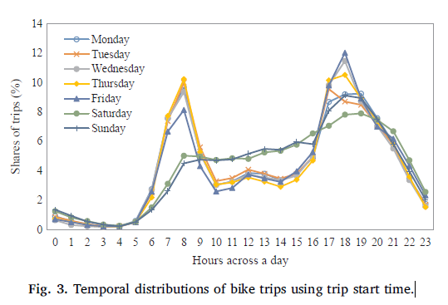
第二阶段预期输出
基础功能一：交互式站点&区域级别的统计分析
选定区域客流量的时间分布
选定出行距离的时间分布
选定区域的人群画像
其余的待定
基础功能二：聚类分析
站点聚类：一键生成选定站点之间的聚类分析结果
这些站点可分为什么类型 -> 时间序列的相似性
图聚类: 共享单车出行网络是否存在很多内部耦合的子网络
他们各自的特征是什么？
附加功能一：交互式模式对比
不同时空尺度下的Pattern 的对比分析
选定一个区域/一种聚类，两个时段
展示其pattern 的差异

